Slide 1

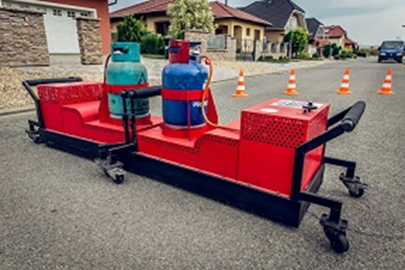

technológia aszfalthibák javítására
Notes:
Tisztelt Uraim, hölgyeim. Engedjék meg, hogy bemutassam Önöknek az Infraset technológiát aszfalthibák javitására, mely kifejezetten városok, falvak részére lett kifejlesztve.
A technológia a cseh Moram CZ s.r.o. tulajdona.

Slide 2

MORAM CZ, s.r.o.
2006 -tól
Cseh cég
10 éves tapasztalat
3 divízió
Jelenlét 4 európai piacon (cseh, német, szlovák, magyar)
Notes:
A technológia a cseh Moram CZ s.r.o. tulajdona. A cég 10 éves tapasztalattal rendelkezik.
3 részlege van, ennek egyike az INFRASET részleg. A cég 4 európai piacon van jelen,a csehen, szlovákon, németen és most már a magyaron is. az Infraset technológia gyártása Hodonin városában történik.

Slide 3

Az INFRASET® technológia előnyei
A hiba/kátyú azonnali, szakszerű javítása
Minimális anyagi ráfordítás, jelentős megtakarítás a költségvetésben
Levédett technikai megoldás
Egyszerű kezelés, remek eredmény
Egész éves kihasználtság
A javítás költsége kb. 1,50EUR/m²
1 óra alatt 5m² terület javítható ki
Notes:
Az INFRASET® egy komplex technológia, mely egy utánfutónyi eszköz segítségével aszfalthibák (autópálya, járda, parkoló, sportpálya, játszótér, bicikliút, kátyúk, repedések, rámpák, szennyvízcsatorna nyíllások) azonnali javítására szolgál hevítés által. A javításokat egy szakmai beiskolázás után bármely munkás elvégezheti.
A hiba/kátyú azonnali javításának lehetősége
Minimális anyagi ráfordítás, szakszerű javítás (felhevített aszfalton folyik a javítás klasszikus vagy újrahasznosított aszfalttal
Átláthatóság- nincs kivitelező válogatás, konkurencia
Jelentős megtakarítás a költségvetésben, kevesebbet kell úthibák javítására fordítani
Levédett technikai megoldás, cseh gyártótól
Egyszerű kezelés, remek eredmény
Egész éves kihasználtság
Az INFRASET® egyes tartozékainak változatos használata a mindennapokban
Bizonyítottan a legtökéletesebb eszköz az aszfalthibák javítására
A javítás költsége kb. 1,50EUR/m²
1 óra alatt 5m² terület javítható ki

Slide 4
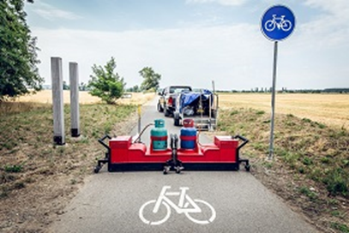

TOPAS TPS15 infrasugárzó
Infrasugárzást biztosít az aszfalt felmelegítéséhez
Az infrasugárnak köszönhetően az aszfalt nem melegszik túl és nem szárad ki
Az aszfalt bitumenemulzió taralma nem ég el
A javítandó felület felmelegítése kb. 8-10
Lefékezhető, állítható kerekek
Notes:
A hősugárzó aljába 22 kerámialap van beépítve, a gáz ezt melegíti fel és az aszfaltot a kerámialapok melegítik fel ezzel
Infrasugárzást biztosít az aszfalt felmelegítéséhez a hiba tökéletes javítása érdekében
Az infrasugárnak köszönhetően az aszfalt nem melegszik túl és nem szárad ki
Az aszfalt bitumenemulzió taralma nem ég el
A javítandó felület felmelegítése kb. 8-10 percet vesz igénybe a kinti levegő hőmérsékletétől függően
Lefékezhető, állítható kerekek

Slide 5
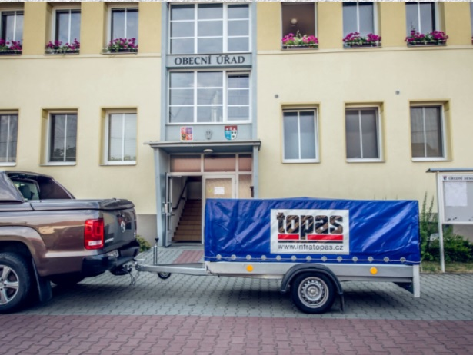
Az INFRASET® működése avagy a hiba javítása

Slide 6
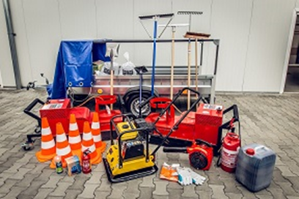
Az INFRASET® technológia alap összetevői
PROFI márkájú utánfutó (teherbírás 750 kg, rakodófelület 2590 x 1260)
Topas TPS 15 infrasugárzó
Lapvibrátor (95kg, padlózat javításához extra gumilap)
Lombszívó/ fúvó (0,75 kW teljesítmény, 50 literes gyűjtőzsák)
Aszfaltkeverék
Bitumenemulzió
Speciális, tanúsítvánnyal rendelkező munkaeszközök a forró aszfalttal való munkához

Slide 7
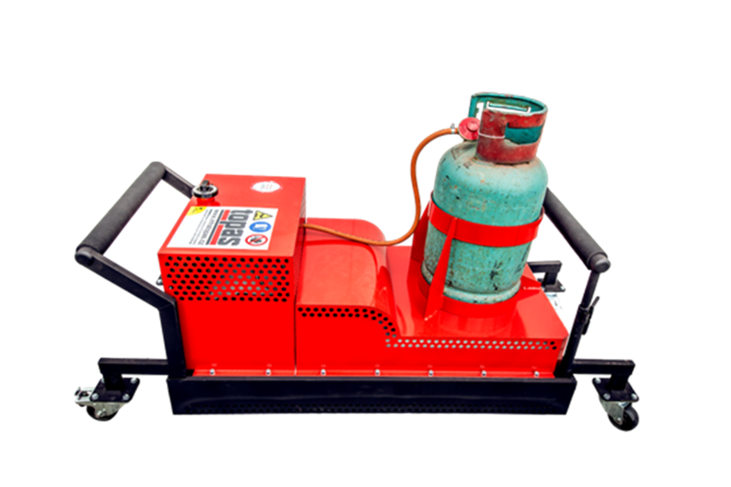
KARBANTARTÁS
Notes:
A hősugárzó karbantartása nagyon egyszerű. Mivel a kerámialapokon a hőmérséklet megközelíti az ezer fokot, azok elszennyezeződése lehetetlen. A kerekek igényelnek időnként tisztitást.
A Moram CZ s.r.o. az Infraset hősugárzóra 2 év garanciát vállal.

Slide 8
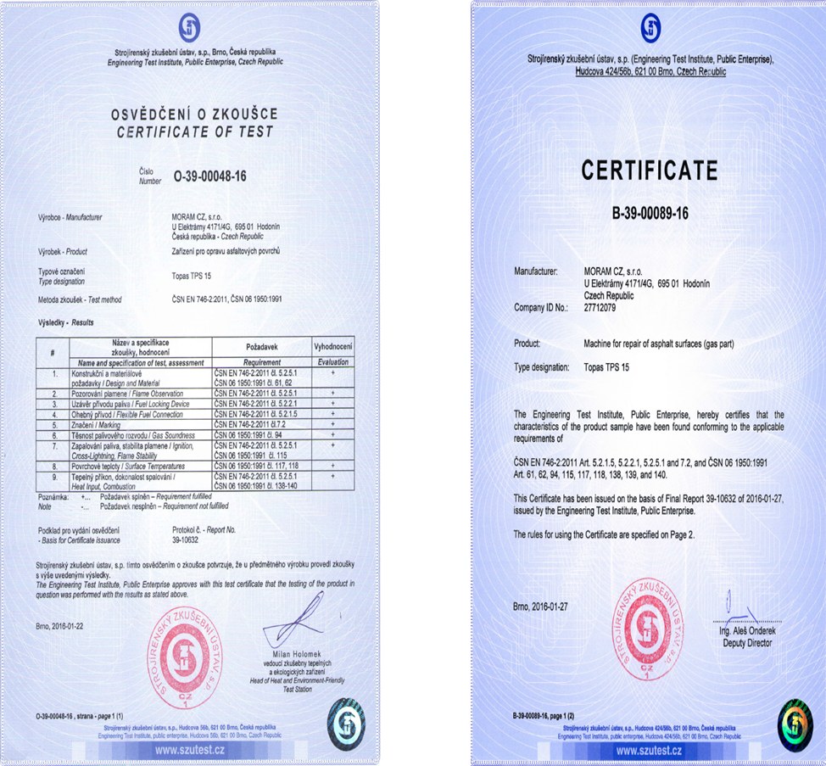
Használati mintaoltalom
Az eszköz bejegyezve a Szellemi Tulajdon Nemzeti Hivatalánál és magyar és EU-s használati mintaoltalomi tanúsítvánnyal rendelkezik
Notes:
Az eszköz Eus és Magyar mintaoltalmi tanúsítvánnyal rendelkezik és cégünk 2 év garanciát vállal.

Slide 9
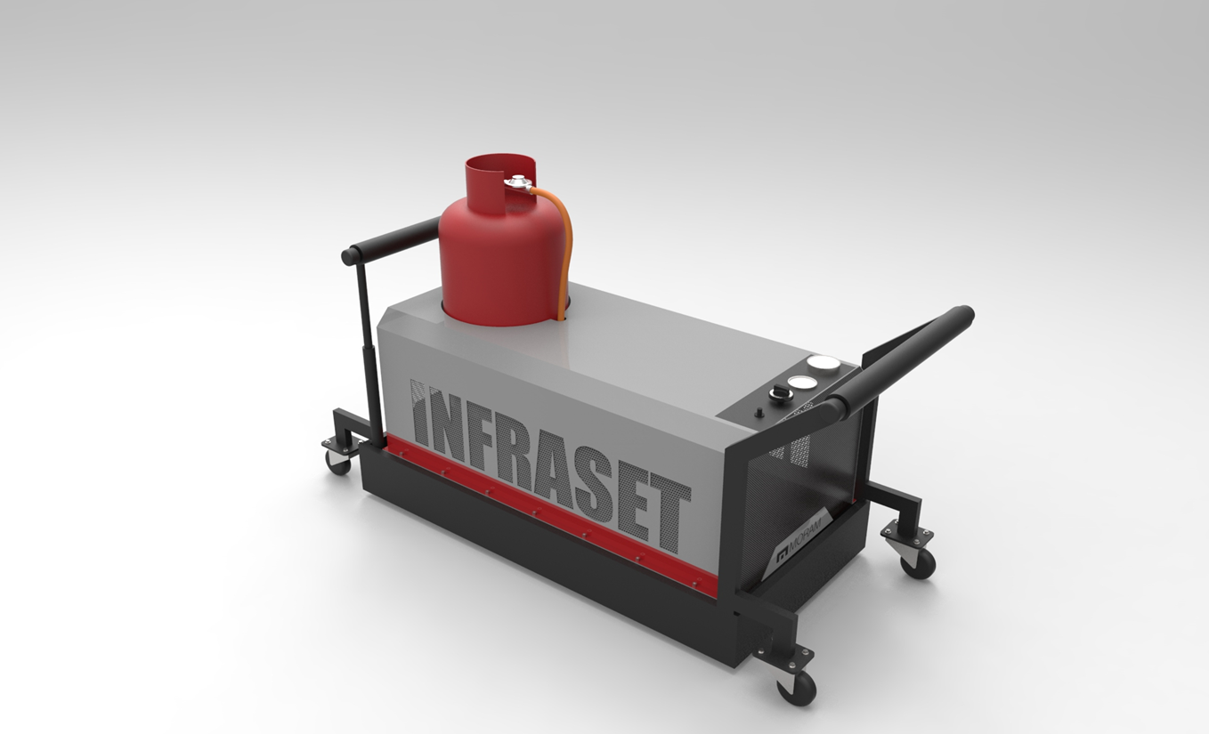
A jövő
- Magyarországi képviselet
- A hősugárzó átalakulása
- Kátyúmentes Magyarország
Notes:
2017 februárjában a Moram CZ s.r.o. elinditotta a magyarországi leányvállalat bejegyzését. A folyamat hamarosan lezárul, és immár a magyarországi képviselet látja majd el teljes egészében a magyar piacot.
2017 áprilisától a hősugárzó szépitészeti beavatkozáson esik majd át, ami nem csak szebb külsőt ad a gépnek, hanem az évek során összegyűjtött tapasztalatok alapján kényelmesebb munkavégzést is biztosit majd. Mint például a magasabbra helyezett foggantyúk és a teljes egészében forgatható gumikerekek a könnyebb mozgatás érdekében.
Bizunk abban, hogy az INFRASET technologia a 2017-es év során egyre több településen segit majd a javitásban és magyarországon egyre több kátyúmentes város és falu lesz.

Slide 10
Jankó Zsuzsanna
0620/883-4404
zsuzsanna.janko@infraset.hu
www.infraset.hu
Notes:
Amennyiben úgy gondolják, az INFRASET technológia az Önök településének is hasznára válna, szívesen visszük Önökhöz az Infrasetet egy ingyenes bemutatóra.
Érdeklődhetnek az alábbi elérhetőségeken, illetve odakinn…

Slide 11
Köszönöm a figyelmet!

